Slide 1
DiabLearn Klasifikacija dijabetesa pomoću mašinskog učenja
Računarska inteligencija – 2024/2025

Slide 2
Agenda
1
2
3
4
5
Opis problema
Baza podataka
Implementacija
Demo
Zaključak

Slide 3
Opis problema
B2B market scenarios​
Develop winning strategies to keep ahead of the competition
Capitalize on low-hanging fruit to identify a ballpark value
Visualize customer directed convergence
Cloud-based opportunities
Iterative approaches to corporate strategy
Establish a management framework from the inside

Slide 4

Baze Podataka
Prediction dataset:
100 000 instanci
CDC dataset
243,532 instanci
CDC – diabetes health indicators
Diabetes Prediction Dataset
Baze su sa HuggingFace platforme, za pristup im je potreban login ključ kome se može pristupiti nakon besplatne registracije.
Baze se koriste za klasifikacionu predikciju

Slide 5
IMPLEMENTACIJA

Slide 6





Koraci Realizacije
Tehnologije
Pretprocesiranje podataka
Treniranje modela
Evaulacija
Serijalizacija

Slide 7
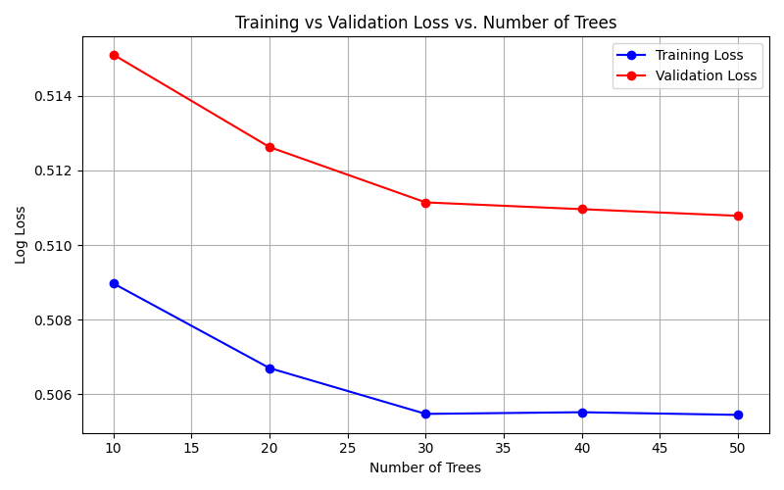
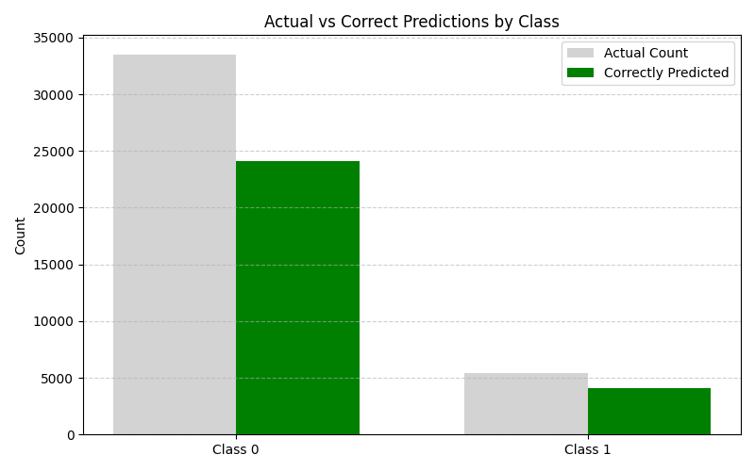
Tehnologije
Frontend: Angular
Backend: Flask, Python
Biblioteke: scikit_learn, numpy, matplotlib...

Slide 8
Pretprocesiranje
Standardizacija numeričkih vrijednosti
Standardizovani pomoću StandardScaler-a, da mi uklonili razlike u
u mjerilima
Ordinalni atributi
Mapiraju se na numeričke vrijednosti pomoću
mapera.
Nedostajuće vrijednosti
Numeričke: mean imputer
Kategorijski podatki: most frequent
imputer
Nominalne vrijednosti
Kodirani pomoću OneHotEncoder-a
Podjela na feature-e i target
Ulazna matrica X,
cilj = Diabetes_binary

Slide 9
Modeli
Random Forest​
KNN
Gradient Boosting
Envision multimedia-based expertise and cross-media growth strategies​ Visualize quality intellectual capital​ Engage worldwide methodologies with web-enabled technologies​ ​
Pursue scalable customer service through sustainable strategies​ Engage top-line web services with cutting-edge deliverables​
Cultivate one-to-one customer service with robust ideas​ Maximize timely deliverables for real-time schemas

Slide 10

Evaulacija
At Contoso, we believe in giving 110%. By using our next-generation data architecture, we help organizations virtually manage agile workflows. We thrive because of our market knowledge and great team behind our product. As our CEO says, “Efficiencies will come from proactively transforming how we do business.”

Slide 11
Serijalizacija
S obzirom da su hiperparametri pronađeni i upisani u konstante, i postavljen je isti random seed, nemamo potrebe da ponavljamo treniranje modela samo radi posmatranja performansi.
Nakon svakog izvršavanja, za pokrenuti model i dataset, sačuvan je response u JSON formatu.
Pri svakom novom izvršavanju, model se ne trenira ponovo, već se čitaju podaci iz cache foldera ako su prisutni.

Slide 12
Demo
Pokrenuti frontend se nalazi na:
http://localhost:4200/
Pokrenuti backend:
http://127.0.0.1:5000

Slide 13
Hvala na pažnji!
Marija Parežanin
SV1-2022
Softversko inžinjerstvo i informacione tehnologije
GITHUB
LinkedIn
marija.parezanin@mensa.ba

